Slide 1
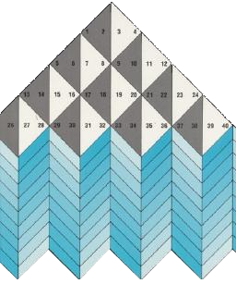
CẤU TRÚC DỮ LIỆU VÀ GIẢI THUẬT
GV : TRẦN MINH VĂN

Slide 2
I. Giới thiệu
Data Structures and Algorithms
Algorithms (thuật toán- giải thuật) là gì?
Nhiều vấn đề trong đời sống cần được giải quyết bằng thuật toán

Slide 3
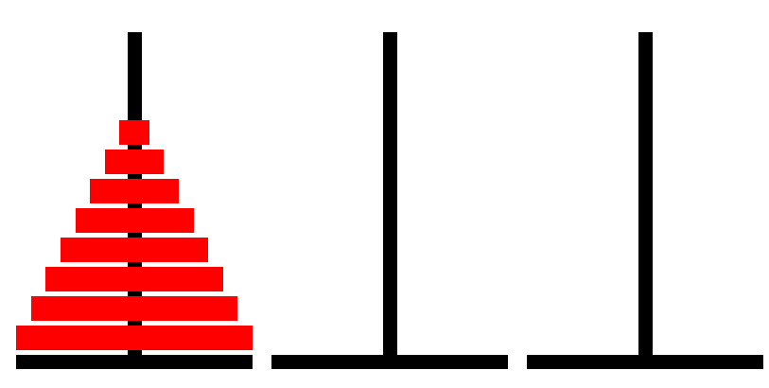
Bài toán Tháp Hà Nội

Slide 4
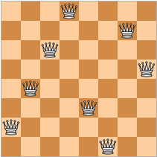
Bài toán 8 Hậu

Slide 5
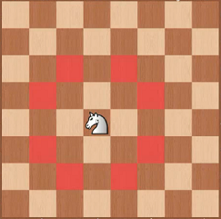
Bài toán Mã đi tuần

Slide 6
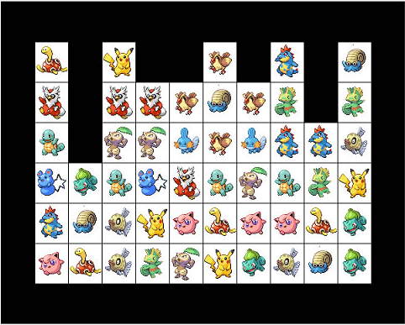
Game Pikachu

Slide 7
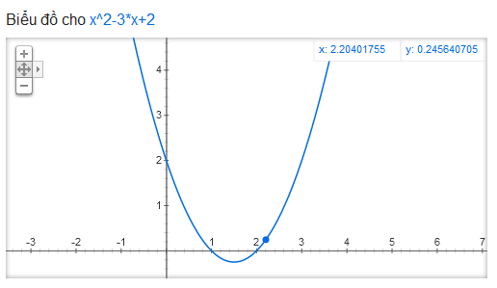
Vẽ đồ thị hàm số
Google

Slide 8
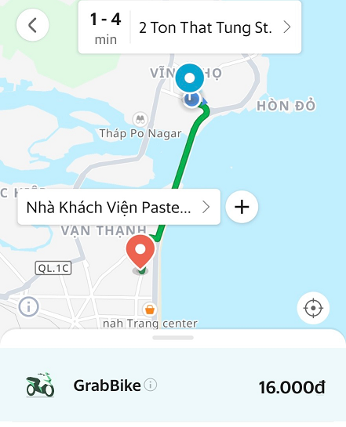
Tìm đường đi trên bản đồ

Slide 9
II. Giảng dạy Algorithms
Cấp PTTH: dạy thuật toán ở các lớp chuyên tin
Đại học CNTT: các môn cơ sở
Kỹ thuật lập trình (Programming Technique)
Cấu trúc dữ liệu và giải thuật
Lý thuyết đồ thị (Graph Theory)
Toán rời rạc (Discrete Mathematics)
⇒ Là các môn khó rất cần thiết với sinh viên chuyên ngành lập trình

Slide 10
Bậc đại học: kỳ thi Olympic Tin học và lập trình quốc tế ACM/ICPC
Website: http://olp.vn
⇒ Thi ai giải đúng và giải nhanh

Slide 11
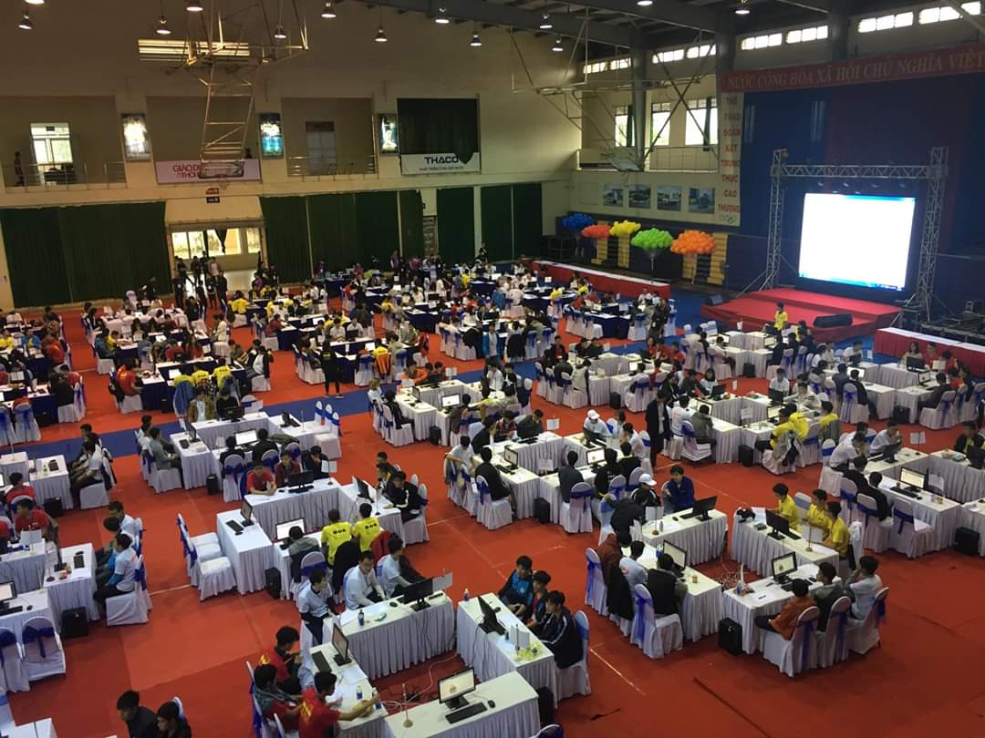

Slide 12
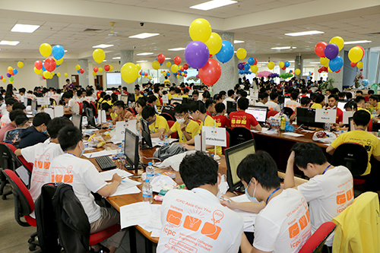

Slide 13
III. NtuCoder
Xây dựng từ năm 2014 (ntucoder.net)
500 bài tập
Hơn 10.000 thành viên
20 kỳ thi online

Slide 14
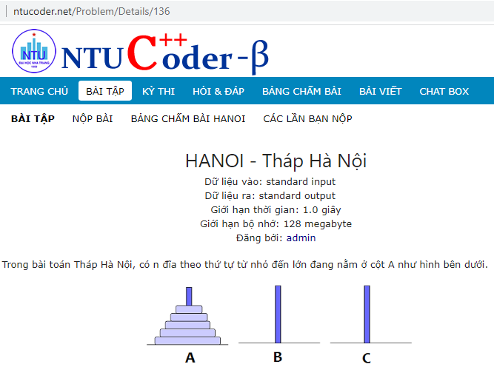
III. NtuCoder

Slide 15
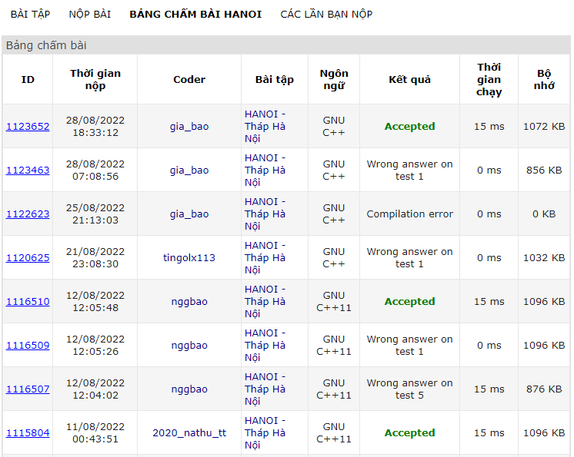
III. NtuCoder

Slide 16
IV. Phương pháp đánh giá
Làm 60 bài tập trên NtuCoder: 10%
Tham dự các buổi thực hành: 10%
Thi giữa kỳ - thi thực hành : 30%
Thi học kỳ - thi viết: 50%

Slide 17
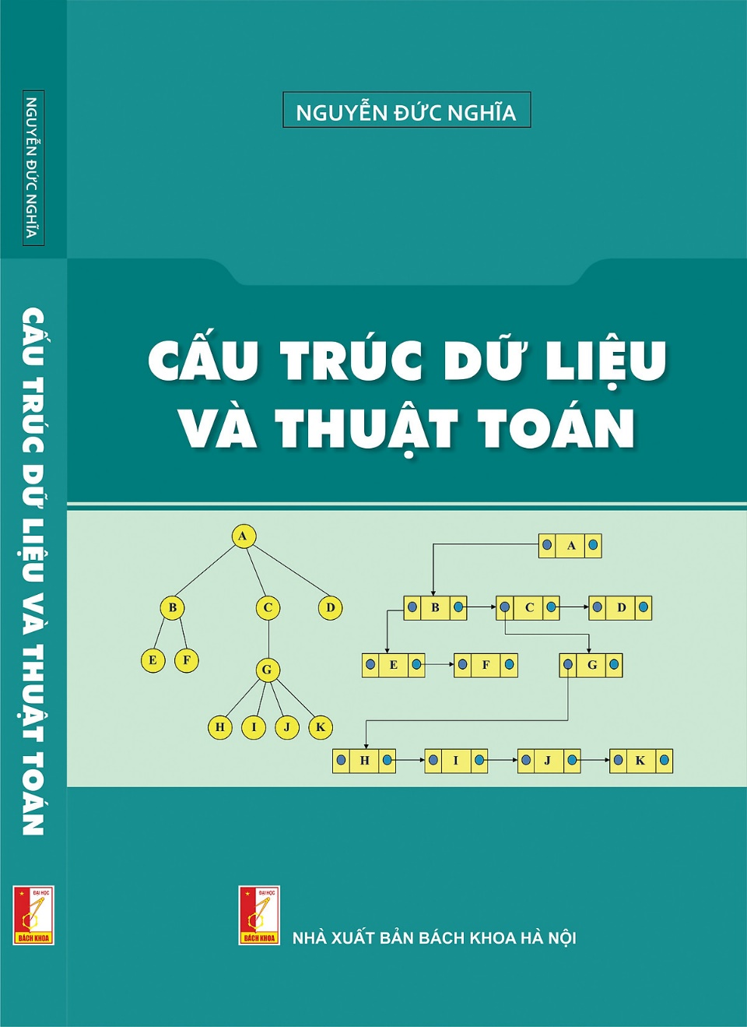
Tài Liệu Tham Khảo
[1] Cấu trúc dữ liệu và thuật toán – Nguyễn Đức Nghĩa – NXB Đại học Bách Khoa Hà Nội -2022.

Slide 18

Tài Liệu Tham Khảo
[2] Giáo trịnh Cấu trúc dữ liệu và thuật toán – Đỗ Trung Kiên – NXB Đại học Sư Phạm-2022.

Slide 19
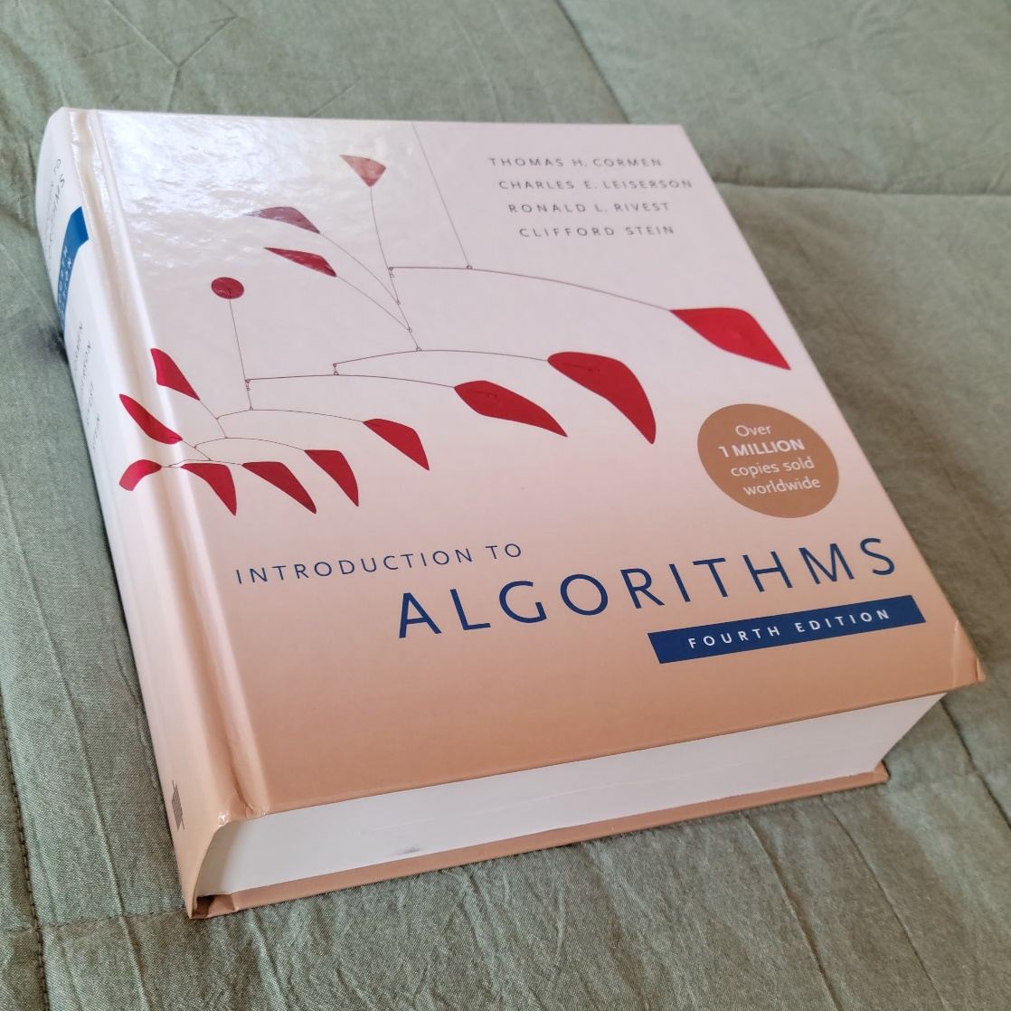
Tài Liệu Tham Khảo
[3] Introduction to Algorithms – Thomas H. Cormen. – 4th Edition - 2022

